Slide 1
Муниципальное бюджетное общеобразовательное учреждение «Средняя общеобразовательная школа №11»
Образ Евгения
Онегина
Зотова Елена Анатольевна
учитель русского языка и литературы
Шерегеш
2013

Slide 2
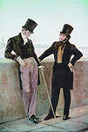
Онегин, добрый мой приятель, Родился на брегах Невы, Где, может быть, родились вы…

Slide 3
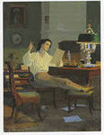
Мы все учились понемногу
Чему-нибудь и как-нибудь,
Так воспитаньем, слава богу,
У нас немудрено блеснуть.
Онегин был, по мненью многих(Судей решительных и строгих)
Ученый малый, но педант...
Не мог он ямба от хорея,
Как мы ни бились, отличить.
Бранил Гомера, Феокрита;
Зато читал Адама Смита,
И был глубокий эконом,
То есть, умел судить о том,
Как государство богатеет,
И чем живет, и почему …

Slide 4
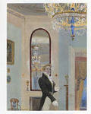
Вот мой Онегин на свободе;
Острижен по последней моде;
Как dandy (2) лондонский одет -
И наконец увидел свет.
Он по-французски совершенно
Мог изъясняться и писал…

Slide 5
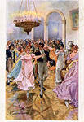
Как рано мог он лицемерить,
Таить надежду, ревновать,
Разуверять, заставить верить,
Казаться мрачным, изнывать,
Являться гордым и послушным,
Внимательным иль равнодушным! …
Легко мазурку танцевал
И кланялся непринужденно;
Чего ж вам больше? Свет решил,
Что он умен и очень мил…

Slide 6
Деревня, где скучал Евгений,
Была прелестный уголок;
Там друг невинных наслаждений
Благословить бы небо мог.
"Сосед наш неуч, сумасбродит,
Он фармазон; он пьет одно
Стаканом красное вино;
Он дамам к ручке не подходит;
Все да да нет; не скажет да-с
Иль нет-с". Таков был общий глас.

Slide 7
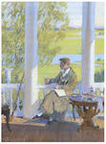
Один среди своих владений,
Чтоб только время проводить,
Сперва задумал наш Евгений
Порядок новый учредить.
В своей глуши мудрец пустынный,
Ярем он барщины старинной
Оброком легким заменил;
И раб судьбу благословил.
Зато в углу своем надулся,
Увидя в этом страшный вред,
Его расчетливый сосед.
Другой лукаво улыбнулся,
И в голос все решили так,
Что он опаснейший чудак.

Slide 8
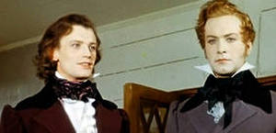
Они сошлись. Волна и камень,
Стихи и проза, лед и пламень
Не столь различны меж собой.
Потом понравились; потом
Съезжались каждый день верхом,
И скоро стали неразлучны.
Так люди (первый каюсь я)
От делать нечего друзья.

Slide 9
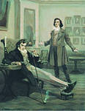
Он слушал Ленского с улыбкой.
Поэта пылкий разговор,
И ум, еще в сужденьях зыбкой,
И вечно вдохновенный взор, -
Онегину всё было ново;
Он охладительное слово
В устах старался удержать
И думал: глупо мне мешать

Slide 10
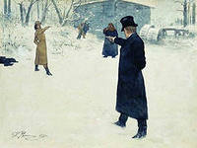
Враги! Давно ли друг от друга Их жажда крови отвела? Давно ль они часы досуга, Трапезу, мысли и дела Делили дружно? Ныне злобно, Врагам наследственным подобно, Как в страшном, непонятном сне, Они друг другу в тишине Готовят гибель хладнокровно..
В тоске сердечных угрызений,
Рукою стиснув пистолет,
Глядит на Ленского Евгений.
"Ну, что ж? убит", - решил сосед.
Убит!..

Slide 11
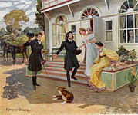
Скажи: которая Татьяна?" - Да та, которая грустна И молчалива, как Светлана, Вошла и села у окна. - "Неужто ты влюблен в меньшую?" - А что? - "Я выбрал бы другую, Когда б я был, как ты, поэт. В чертах у Ольги жизни нет.

Slide 12
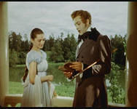
Не ты ль, с отрадой и любовью, Слова надежды мне шепнул? Кто ты, мой ангел ли хранитель, Или коварный искуситель: Мои сомненья разреши. Быть может, это всё пустое, Обман неопытной души! И суждено совсем иное...

Slide 13
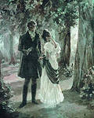
Минуты две они молчали, Но к ней Онегин подошел И молвил: "вы ко мне писали, Не отпирайтесь. Я прочел Души доверчивой признанья, Любви невинной излиянья; Мне ваша искренность мила…
Я верно б вас одну избрал …
Но я не создан для блаженства; Ему чужда душа моя…

Slide 14
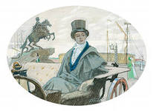
Зачем он здесь? Кто он таков? Ужель Евгений? Ужели он?.. Так, точно он. - Давно ли к нам он занесен?
Всё тот же он, иль усмирился? Иль корчит так же чудака? Скажите, чем он возвратился? Что нам представит он пока? Чем ныне явится?

Slide 15
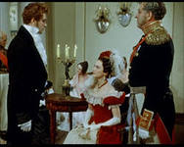
"Ужели, - думает Евгений, - Ужель она? Но точно... Нет... Как! из глуши степных селений..." И неотвязчивый лорнет Он обращает поминутно На ту, чей вид напомнил смутно Ему забытые черты.

Slide 16
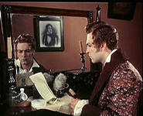
Я думал: вольность и покой Замена счастью. Боже мой! Как я ошибся, как наказан! … Нет, поминутно видеть вас, Повсюду следовать за вами, Улыбку уст, движенье глаз Ловить влюбленными глазами, Внимать вам долго, понимать Душой всё ваше совершенство, Пред вами в муках замирать, Бледнеть и гаснуть... вот блаженство!

Slide 17
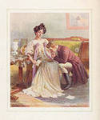
А счастье было так возможно, Так близко!.. Но судьба моя Уж решена.
Я вышла замуж. Вы должны, Я вас прошу, меня оставить; Я знаю: в вашем сердце есть И гордость, и прямая честь. Я вас люблю (к чему лукавить?), Но я другому отдана; Я буду век ему верна"

Slide 18
Источники
А.С.Пушкин «Евгений Онегин»
images.yandex.ru›евгений онегин фотографии

